Slide 1
РАЗРАБОТКА ПРОЕКТОВ
Методические материалы к практикуму

Slide 2
Понятие «проект» (ГОСТ Р 54869-2011. Проектный менеджмент. Требования к управлению проектом)
Комплекс взаимосвязанных мероприятий, направленный на создание уникального продукта или услуги в условиях временных и ресурсных ограничений
Ограничения:
время и ресурсы
Содержание:
взаимосвязанные мероприятия
Результат:
создание уникального продукта или услуги

Slide 3
Этапы работы над проектом
1 этап.
Генерация
проектной идеи
(цели и продукты проекта)
2 этап.
Разработка содержания проекта
Задачи проекта
Мероприятия (ключевые события)
Ресурсы
Участники
Упаковка проекта:
подготовка заявки, исходя из условий конкурса/интересов грантодателя/донора)

Slide 4
Генерация проектной идеи
1 этап

Slide 5
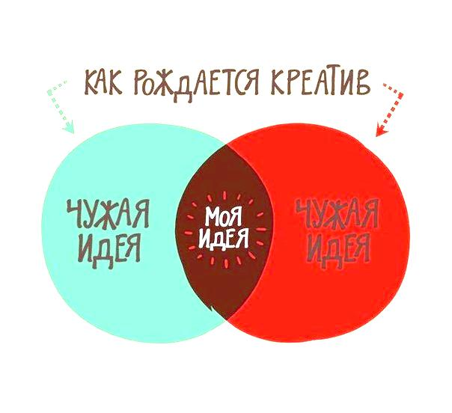
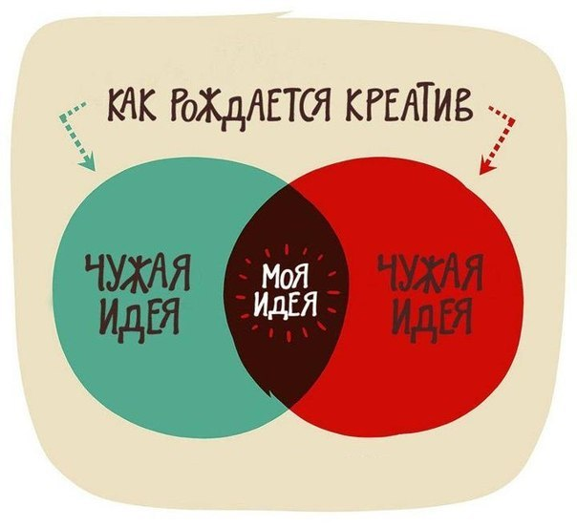
Идеи проекта
Что мы можем и хотим сделать?
Что нового появится в в результате (продукты проекта)?
Как мы можем этого достичь? (Наша цель)

Slide 6
Источники идей | Вопросы , помогающие сформировать идею проекта? | Чего мы хотим?
Интересы актива ТОС | Для реализации каких инициатив был создан ТОС? (зачем Вы создавали ТОС? Что Вы хотели сделать через ТОС?)
Интересы жителей территории | Какие изменения жители ТОС оценят как позитивные и значимые? В чем захотят принять участие?
Планирование изменений | Что можно (нужно) сделать, чтобы улучшить жизнь вокруг нас (дом, улица, микрорайон, поселение)?

Slide 7
Отбор идей
Чего мы хотим? | Что из этого мы можем сделать сами? | В чем нам нужна поддержка (к кому обратиться за поддержкой)?

Slide 8
Результаты проекта
Продукты, возникшие в ходе реализации проекта
имеют количественное измерение и качественные характеристики
Полученные эффекты, возникающие в следствии осуществления проекта
краткосрочные – проявляющиеся в ходе работы над проектом
долгосрочные – возникающие спустя некоторое время как следствие реализации проекта

Slide 9
Цели проекта
Формулирование цели – это определение стержня проекта - вектора движения.
Цель соединяет планируемый результат и усилия по его достижению.
Что нужно сделать для реализации идеи проекта и получения его продуктов?

Slide 10
Разработка содержания проекта
2 этап

Slide 11
Содержание проекта
Цели – результаты
Задачи
Мероприятия
Ресурсы

Slide 12
Задачи проекта
Способы достижения цели
Что нужно сделать чтобы достичь поставленной цели?
Технология проекта - последовательность в решении задач

Slide 13
Мероприятия проекта
Деятельность и события организуемые командой проекта в ходе решения его задач
Ключевые события – опорные точки проекта, позволяющие судить о ходе проекта и его успешности
Ключевые события имеют точную привязку ко времени

Slide 14
Ресурсы проекта
Собственные (то что вы готовы вложить в реализацию проекта) и привлеченные (что необходимо дополнительно для данного проекта)
Финансовые и нефинансовые: кадровые, информационные, материально-технические
Необходимые и желательные
Располагаемые (собственные и партнерские) и привлекаемые (обращение к держателям ресурсов)
Ресурсы рассчитываются на основе планируемых мероприятий:

Slide 15
Команда проекта
№ | Должность в проекте | ФИО | Деятельность по проекту
1 | Руководитель проекта
2 | Администратор проекта
3 | ….

Slide 16
Упаковка проекта (подготовка заявки)
3 этап

Slide 17
Упаковка проекта/ подготовка проектного предложения
Что нужно донору/ресурсодержателю?
Почему наш проект соответствует интересам донора? Как ему это показать?
Какие у донора основные требования к проекту (приоритеты в оценке проектов) и как их усилить в нашем проекте?
Есть ли требования к форме подачи проекта? Какие они? Как привести наш проект в соответствие с ними?

Slide 18
Формат заявки
Для участия в конкурсах большинство их организаторов (грантодателей) устанавливают обязательные либо рекомендательные требования к составу заявок (формат)
Рекомендация: Строго придерживаться формата
Вы проявляете уважение к грантодателю
заявка более соответствует ожиданиям ресурсодержателя
заявку проще готовить!

Slide 19
Описание проекта (наиболее распространённые элементы заявки)
Раздел заявки | Что нужно изложить?
Описание значимости и актуальности проблемы, на решение которой направлен проект | В чем состоит проблема на решение которой направлен проект? Насколько данная проблема осознается жителями и важна для них (чем Вы можете это подтвердить?) Как Вы предлагаете решить проблему (идея проекта)? Почему проект может быть интересен грантодателю (исходя из заявленных целей и приоритетов конкурса)?
Цели проекта | Что нужно сделать для реализации идеи проекта и получения его продуктов?
Задачи проекта | Что нужно сделать чтобы достичь поставленной цели (последовательно по шагам/этапам)?

Slide 20
Раздел заявки | Что нужно изложить?
Ожидаемые результаты от реализации проекта | Что будет основными продуктами проекта? Какие краткосрочные и долгосрочные эффекты можно получить в результате реализации проекта?
Календарный план работ по проекту | В рамках какой деятельности (мероприятий) будет осуществлять решение задач проекта? Как деятельность по проекту будет спланирована по времени (сроки проведения мероприятий)?
Финансирование проекта: | Какие ресурсы необходимы для реализации работ по проекту? Что Вы планируете осуществить за свой счет? Кто еще и в каком объеме будет со-финансировать Ваш проект? Сколько средств Вы запрашиваете на что они нужны ?
Сведения о предыдущей проектной деятельности | Имеется ли у Вас опыт работы по проектам? Каким? Насколько успешными они были? Кто выступал донором этих проектов? Какой объем средств Вы получали?

Slide 21
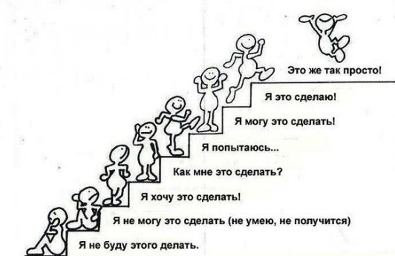
Лестница успеха

